Slide 1
Bài 6
Notes:
更多模板请关注：https://haosc.taobao.com

Slide 2
1
Khởi động

Slide 4
2
Đọc

Slide 5
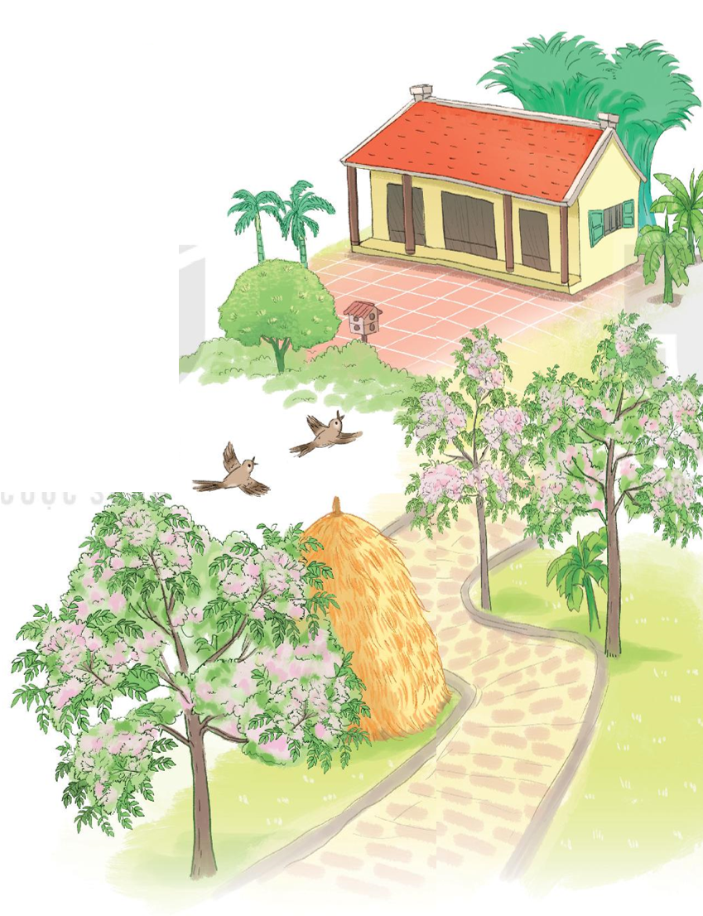
Ngôi nhà
Em yêu nhà em
Hàng xoan trước ngõ
Hoa xao xuyến nở
Như mây từng chùm.
Em yêu tiếng chim
Đầu hồi lảnh lót
Mái vàng thơm phức
Rạ đầy sân phơi.
Em yêu ngôi nhà
Gỗ, tre mộc mạc
Như yêu đất nước
Bốn mua chim ca.
(Tô Hà)

Slide 6
Ngôi nhà
Em yêu nhà em
Hàng xoan trước ngõ
Hoa xao xuyến nở
Như mây từng chùm.
Em yêu tiếng chim
Đầu hồi lảnh lót
Mái vàng thơm phức
Rạ đầy sân phơi.
Em yêu ngôi nhà
Gỗ, tre mộc mạc
Như yêu đất nước
Bốn mua chim ca.
(Tô Hà)
Hoa xao xuyến nở
Đầu hồi lảnh lót
Như yêu đất nước

Slide 7
Ngôi nhà
Em yêu nhà em
Hàng xoan trước ngõ
Hoa xao xuyến nở
Như mây từng chùm.
(Tô Hà)
1
Em yêu tiếng chim
Đầu hồi lảnh lót
Mái vàng thơm phức
Rạ đầy sân phơi.
2
Em yêu tiếng chim
Đầu hồi lảnh lót
Mái vàng thơm phức
Rạ đầy sân phơi.
Em yêu ngôi nhà
Gỗ, tre mộc mạc
Như yêu đất nước
Bốn mùa chim ca.
3
Em yêu ngôi nhà
Gỗ, tre mộc mạc
Như yêu đất nước
Bốn mùa chim ca.

Slide 8
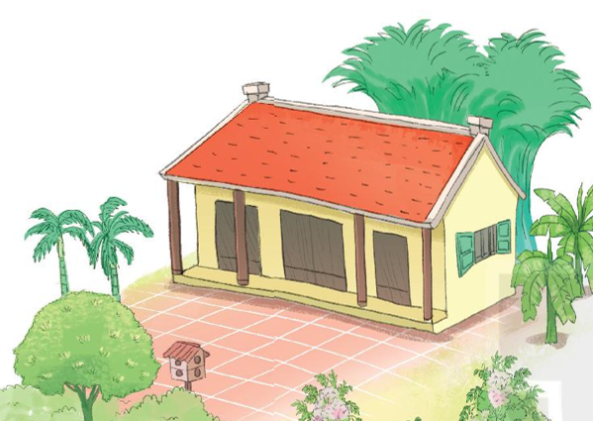
Ngôi nhà
Em yêu nhà em
Hàng xoan trước ngõ
Hoa xao xuyến nở
Như mây từng chùm.
(Tô Hà)
1
xao xuyến nở
đầu hồi
2
Em yêu tiếng chim
Đầu hồi lảnh lót
Mái vàng thơm phức
Rạ đầy sân phơi.
Đầu hồi lảnh lót
Mái vàng thơm phức
Rạ đầy sân phơi
3
Em yêu ngôi nhà
Gỗ, tre mộc mạc
Như yêu đất nước
Bốn mùa chim ca.

Slide 9
đầu hồi

Slide 10
3
Tìm tiếng cùng vần

Slide 11
Ngôi nhà
Em yêu nhà em
Hàng xoan trước ngõ
Hoa xao xuyến nở
Như mây từng chùm.
Em yêu tiếng chim
Đầu hồi lảnh lót
Mái vàng thơm phức
Rạ đầy sân phơi.
Em yêu ngôi nhà
Gỗ, tre mộc mạc
Như yêu đất nước
Bốn mùa chim ca.
(Tô Hà)
chùm.
phơi.
nước

Slide 12
4
Trả lời
câu hỏi

Slide 13
b) Tiếng chim hót ở đầu hồi như thế nào?
c) Câu thơ nào nói về hình ảnh mái nhà?
a) Trước ngôi nhà của bạn nhỏ có gì?

Slide 14
5
Học thuộc lòng

Slide 15
Ngôi nhà
Em yêu nhà em
Hàng xoan trước ngõ
Hoa xao xuyến nở
Như mây từng chùm.
......
......
......
......
......
......
......
......
......
......
Em yêu tiếng chim
Đầu hồi lảnh lót
Mái vàng thơm phức
Rạ đầy sân phơi.
......
......
......
......
......
......
......

Slide 16
6
Vẽ ngôi nhà

Slide 17
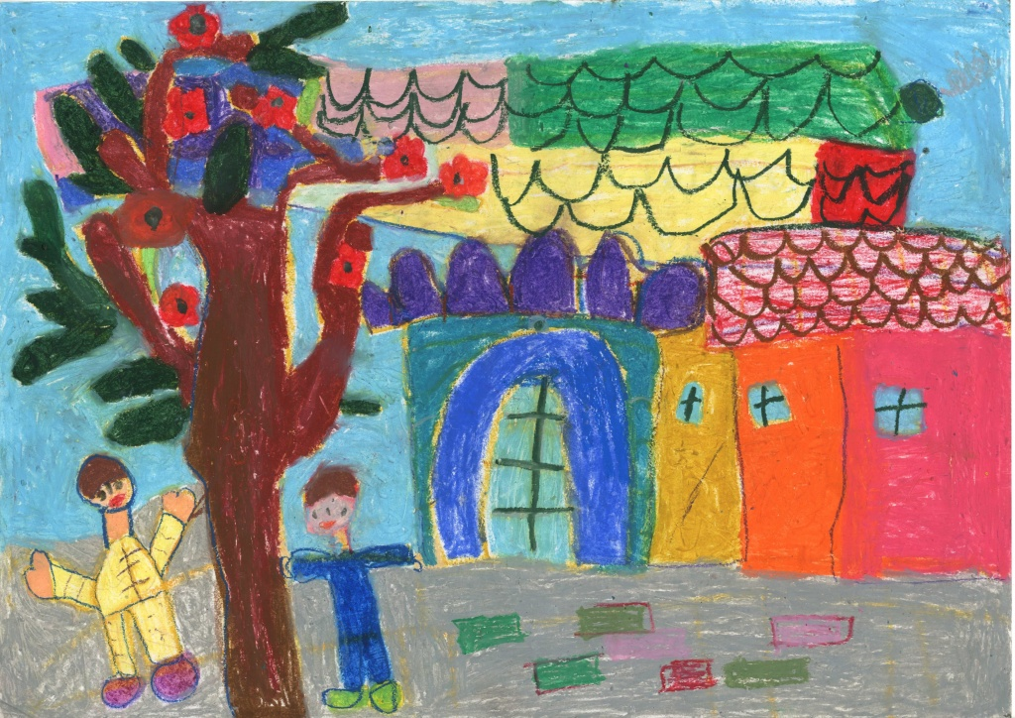
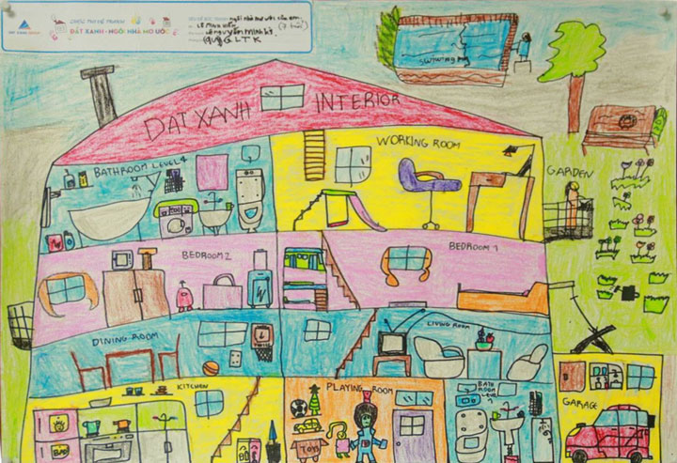

Slide 18
10
Củng cố

Slide 19
Bµi häc ®Õn ®©y lµ kÕt thóc
Chóc c¸c c« m¹nh kháe
Chóc c¸c em thùc hiÖn tèt bµi häc!

